Slide 1

Дизайн-проект культурно-досугового пространства для типовых моногородов
Южный Федеральный Университет
Заказная разработка

Slide 2
Оглавление:
 | Пользователь и его проблема
 | Решение
 | Исследование
 | MVP
 | О команде
 | Вопросы к экспертам
1
2
3
4
5
6

Slide 3
Пользователь и его проблема:
Поставленная нам задача напрямую ориентирована на улучшение условий жизни в регионах. Во многих городах России довольно слабо развита инфраструктура для культурного времяпрепровождения. Цель нашей команды – разработать некоторые решения, предотворяющие данные неудобства.

Slide 4
Решение:
Решение заключается в дизайн проекте коммерчески успешной 3D-модели набережной.

Slide 5
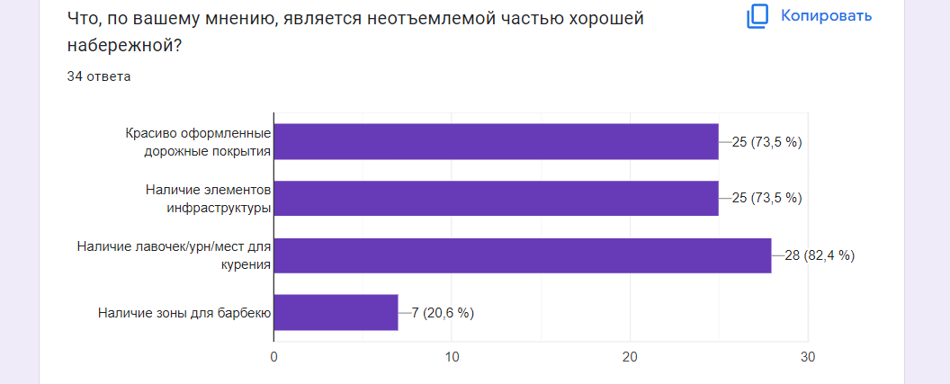
Исследование:

Slide 6
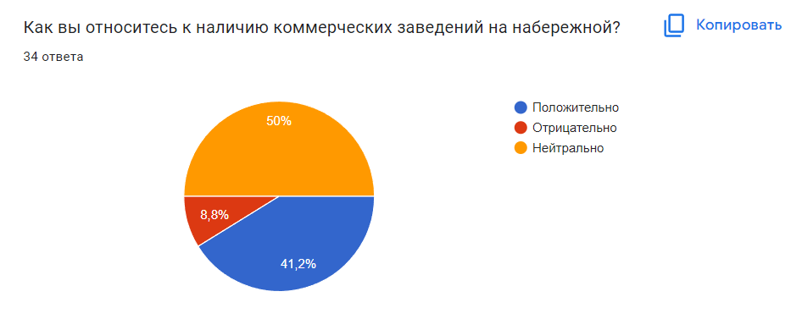


Slide 7
MVP

Slide 8
О команде:
1)Посохов Денис Евгеньевич. Лидер команды, product-менеджер.
2)Шатохин Максим Сергеевич. Реализатор, аналитик-стратег.
3)Александров Антон Валерьевич. Product-менеджер.
4)Варенков Юрий. Дизайнер, аналитик.
vk.com/babyslime95
https://pt.2035.university/project/dizajn-proekt-kulturno-dosugovogo-prostranstva-dla-tipovyh-monogorodov

